Slide 1
Value Function

Slide 2
Paper list
Human-level control through deep reinforcement learning DQN
DEEP REINFORCEMENT LEARNING WITH DOUBLE Q-LEARNING Double DQN
PRIORITIZED EXPERIENCE REPLAY >>>
Dueling Network Architectures for Deep Reinforcement Learning
Dueling DQN

Slide 3
Human-level control through deep reinforcement learning
DQN-nature2015

Slide 4
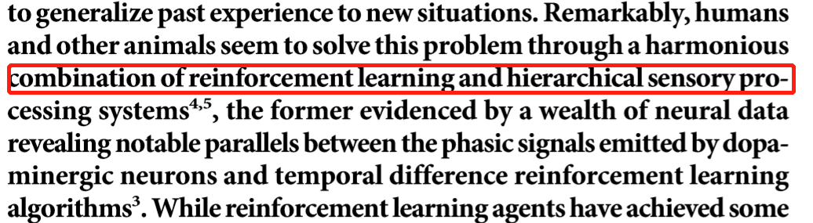
Motivation:
,agents are confronted with a difficult task(面临的困难)
they must derive efficient representations of the environment from high-dimensional sensory inputs, and use these to generalize past experience to new situations（一方面是表示，一方面是重现或者叫产生）
从生物学中的借鉴：生物结合了强化学习和层次化感知机制（参考文献4，5）
Notes:
个人感觉这个理由略显牵强，但是这种从生物学当中借鉴动机的方法值得我们去思考。

Slide 5
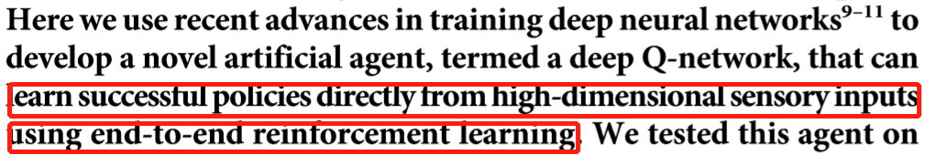
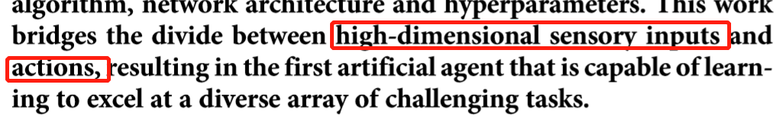
Contribution：

Slide 6
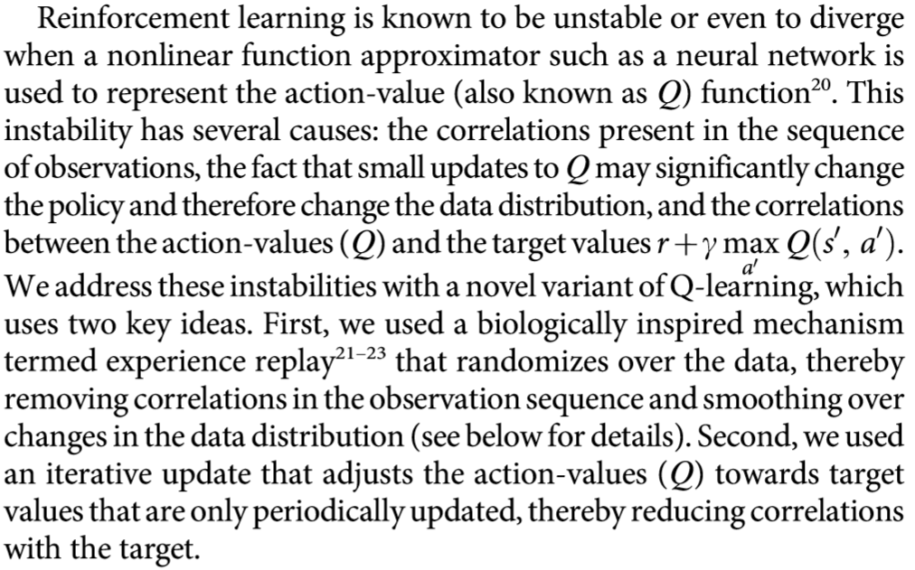
DQN 所面临的主要问题及解决方案
三个问题
观测数据的相关性
参数的改变会带来产生数据的大幅度波动
Action value 与 target value相关性太大
两个方案
Experience replay
Periodically update

Slide 7
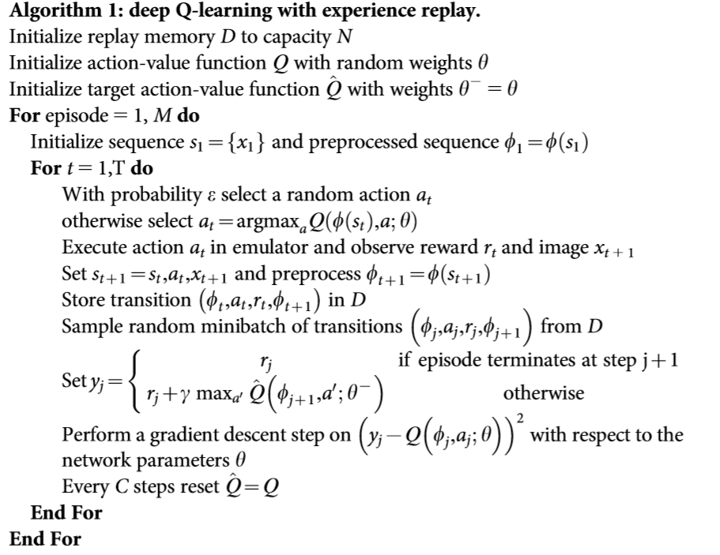
基本算法流程

Slide 8
DEEP REINFORCEMENT LEARNING WITH DOUBLE Q-LEARNING
Double DQN

Slide 9
MOTIVATION
开篇提出动机：
The popular Q-learning algorithm is known to overestimate action values under certain conditions. 当环境固定时，已有的Q学习会对动作值函数 overestimate。
然后文章认为这种overestimate 产生的后果之前是无法评估和避免的：
It was not previously known whether, inpractice, such overestimations are common, whether this harms performance, and whether they can generally be prevented.
提出本文的算法：Double DQN
Notes:
在dueling DQN中对DQN 的诟病在于， the max operator uses the same values to both select and evaluate an action.

Slide 10
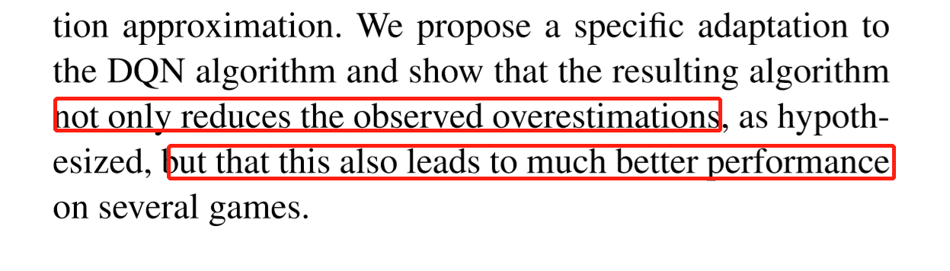
Contribution
Notes:
但是这里还是在主要解决观测的问题，而问题的另一个方面——决策，并没有关注。

Slide 11
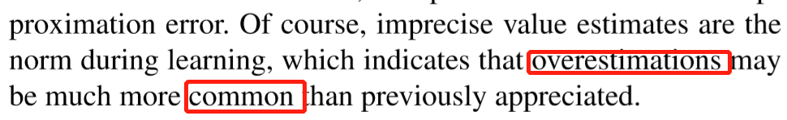
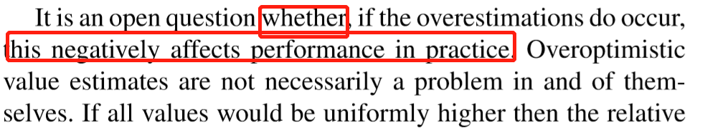
疑问：
作者试图在讨论这种过估计现象普遍存在，但是这句话的深层意识并没有看明白，而且作者还认为，这种过估计在实际中是否一定扮演反面角色还有待商榷：
Notes:
这一段中也给出了一些参考文献来讨论overestimate ，可以读一下

Slide 12
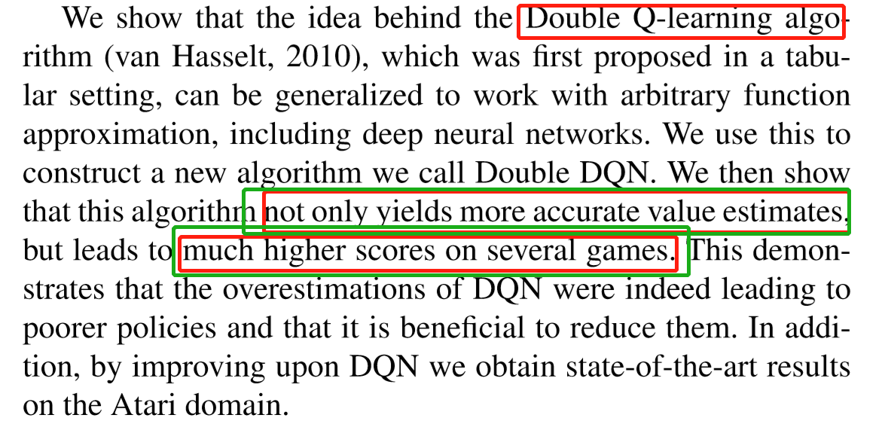
渊源
从表格法中的double Q-learning进化来的
Notes:
绿框部分也提醒我们，值函数的估计是否准确，与最后的游戏得分高低并不是同一间事情。

Slide 13
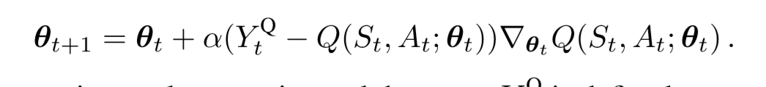
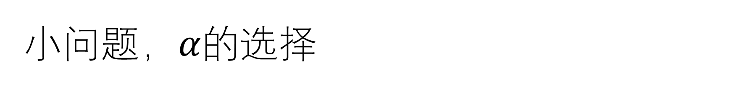
小问题，$α的$选择

Slide 14



Double DQN 和DQN
Notes:
The max operator in standard Q-learning and DQN, in (2) and (3), uses the same values both to select and to evaluate an action. This makes it more likely to select overestimated values, resulting in overoptimistic value estimates. 这是作者主要诟病DQN的点。然后他就把一个目标解耦成两个目标了

Slide 15
OVEROPTIMISM DUE TO ESTIMATION ERRORS
这一节是关于overoptimism 的证明，竟然能找到上届和下届，那么问题来了，我们是否能说明某些新提出的方法能够对这个上届或者下届中的某些参数又调节作用呢？比如降低上届

Slide 16
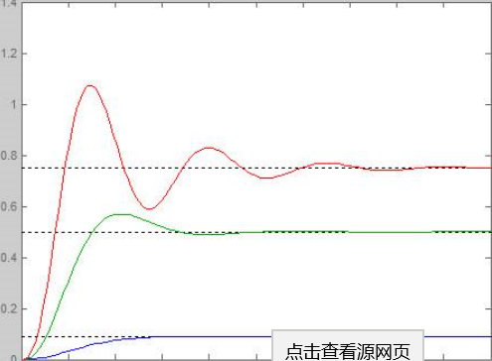
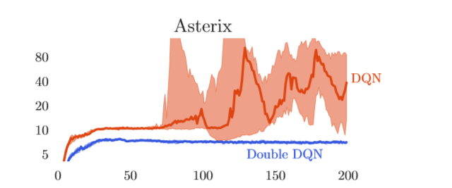
与控制理论中的曲线很像，那么他们的稳定性是否有相通之处呢？

Slide 17
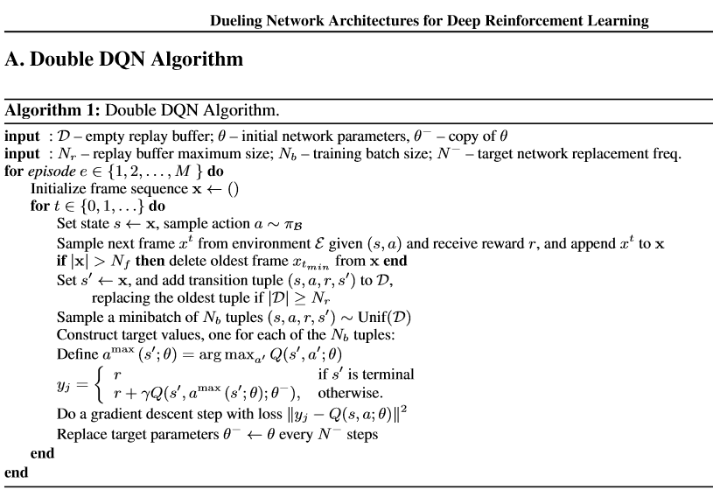

Slide 18
PRIORITIZED EXPERIENCE REPLAY
经验回放

Slide 19
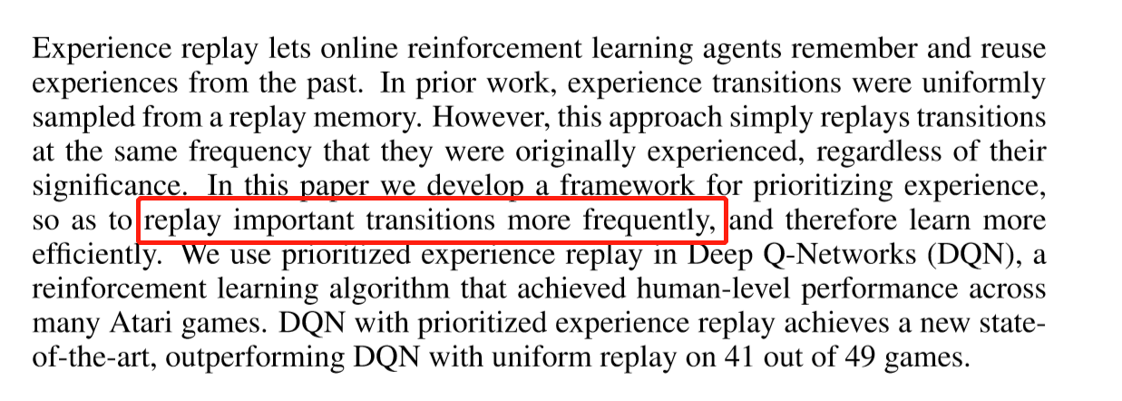
motivation
Notes:
重复更重要的转换片段，本文要解决的是如何replay 更有效。

Slide 20
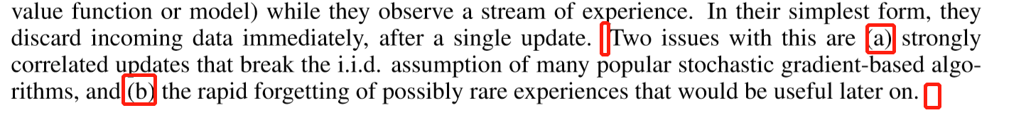
Experience Replay
要解决的问题

Slide 21
两个相辅相成的东西
Experience
interaction
Memory
经验回放
Prioritized 经验回放
耗存储，适合用在空间已知的情况
个体差异
关注如何高效存，如何高效取
Real word
多agent并行
异步算法，A3C
讲究个体之间的互补性
存储少，但是探索次数增加，更适合空间未知的情况
Notes:
二者并不互相排斥，只是我们需要一个机制来判断什么环境用什么算法，或者二者的比例问题，又或者能否找到二者的结合点。
生物用多个体的进化，结合单个体的探索与存储，正在完成与无序的对抗。那么这里最重要的东西并不是二者的配比问题，而是多个个体之间的通信机制，如何建立，才能使得群体目标得以实现。要铭记，进化的速度是很慢的，这种仿生机制做出来的算法可能是最慢的。我们还要适当发挥计算机的优势。

Slide 22
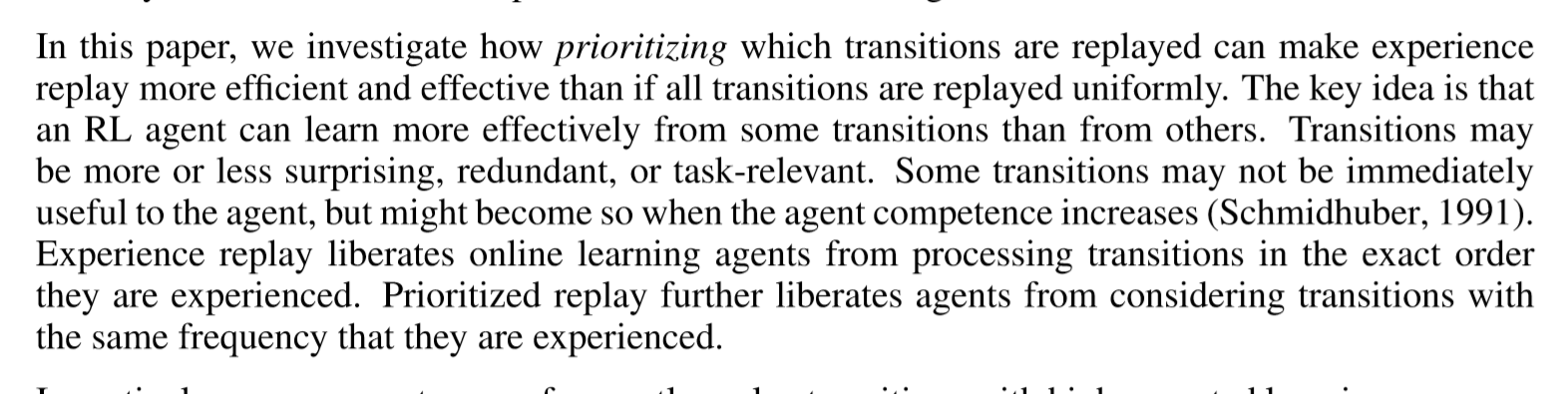
Agent 是如何一步一步被解放的

Slide 23
用来度量经验重要程度的指标
TD ERROR
stochastic prioritization
Notes:
尝试比较二者的区别

Slide 24
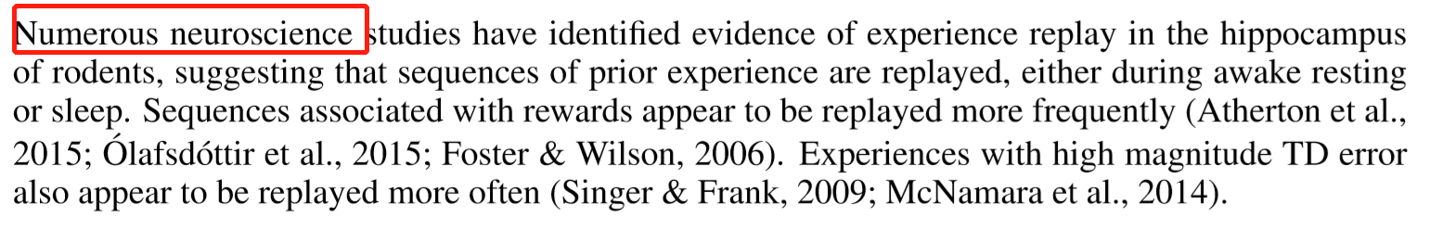
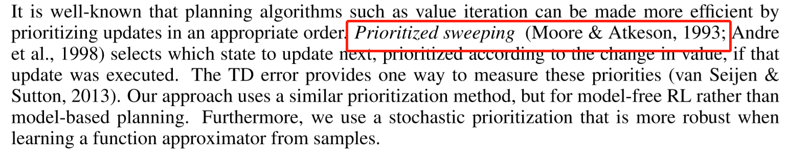
起源

Slide 25
Memory replay
存什么？
用哪个？
本文只关注第二个，那么第一个呢？

Slide 26
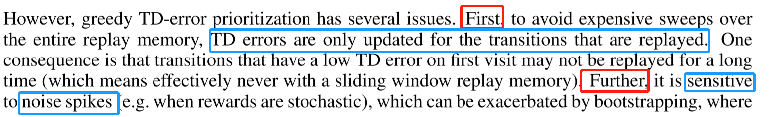
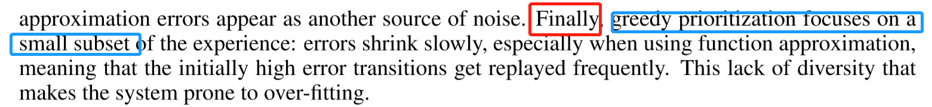
比较TD error和Stochastic prioritization

Slide 27
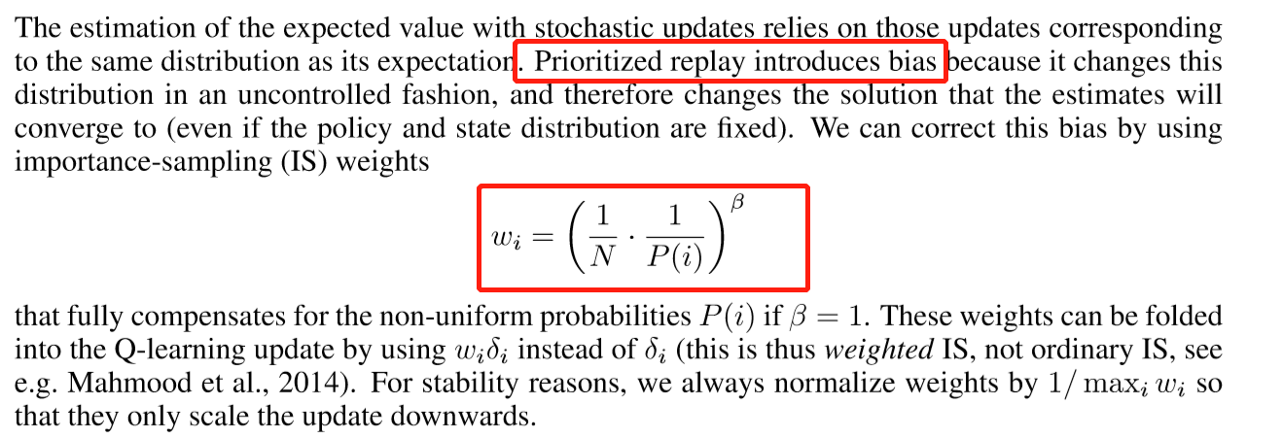
对采样偏差的一种补偿方法：

Slide 28
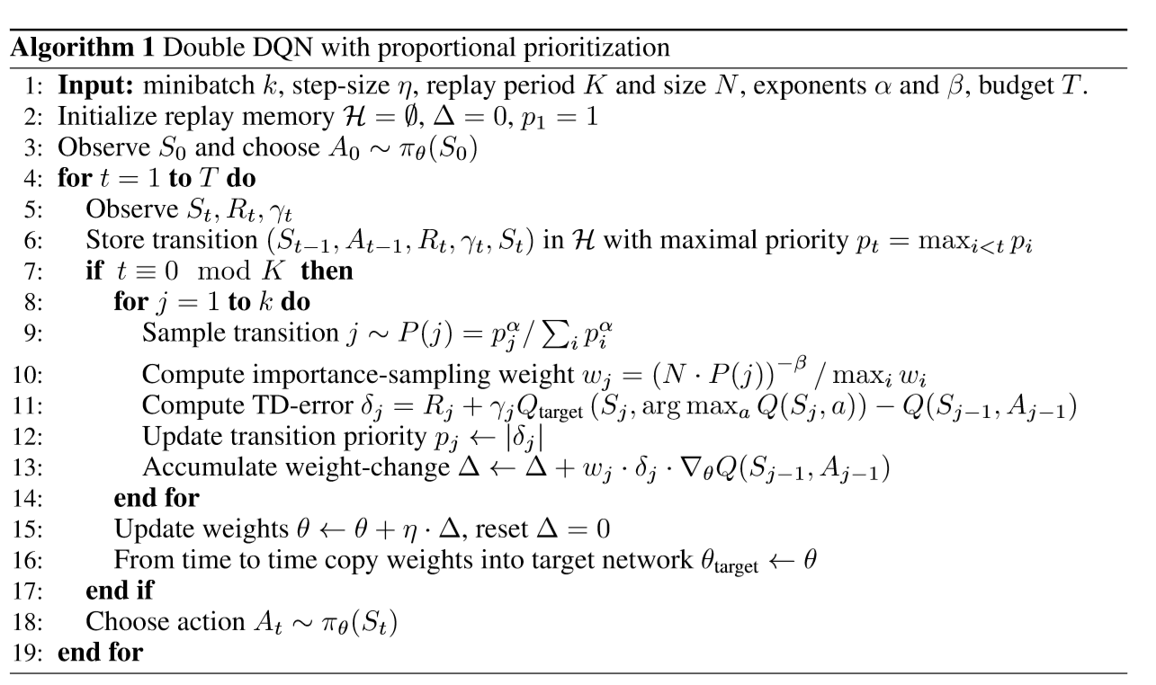

Slide 29
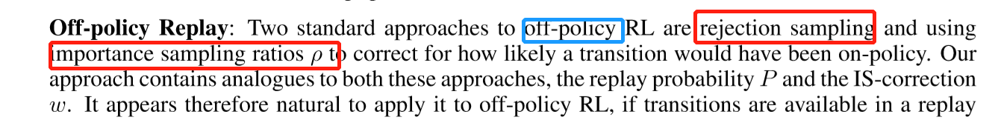
结合了rejection sampling 和 importance sampling
两个东西不一样吗？

Slide 30
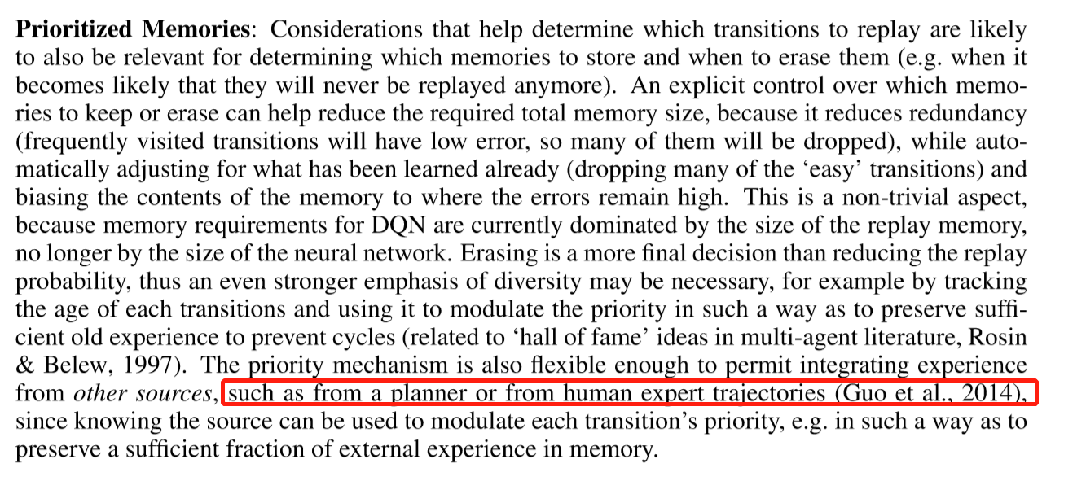
要把什么样的经历记录下来？

Slide 31
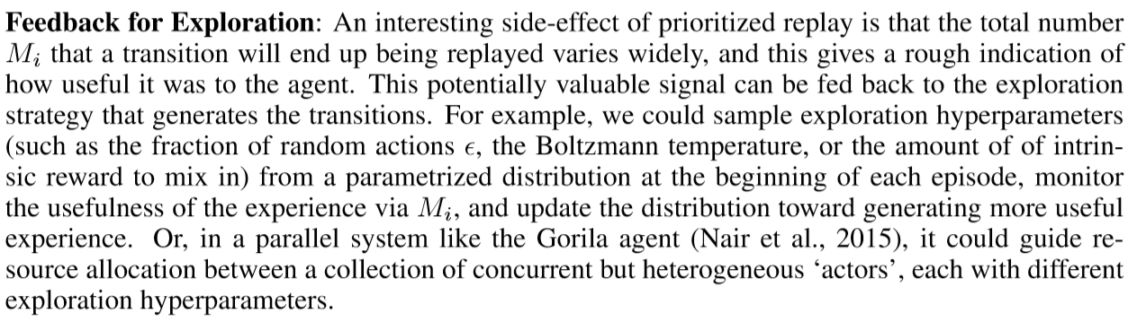
没读懂

Slide 32
Dueling Network Architectures for Deep Reinforcement Learning
Dueling DQN
Notes:
是一种框架，可以把很多算法集合进去的框架

Slide 33
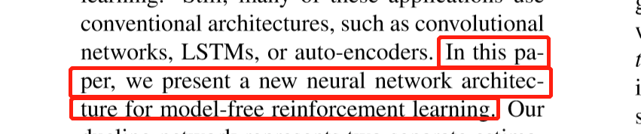
对框架建立的表达

Slide 34
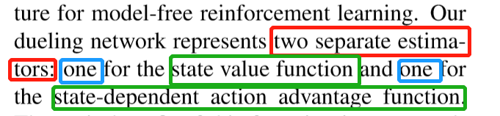
重要内容
Notes:
新定义了一个目标函数，叫state-dependent action advantage function

Slide 35
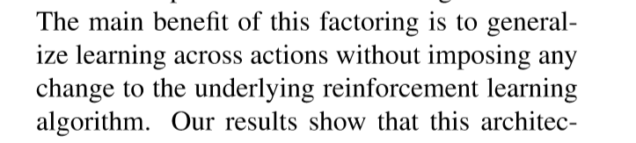
通用性框架

Slide 36
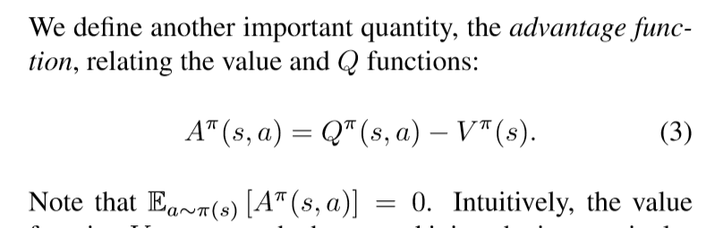
核心工作
对贝尔曼误差进行分解得到 Q与V的差值，直观理解就是执行某个动作时得到的期望回报比平均的期望回报要高出的部分，叫做优势函数：

Slide 37
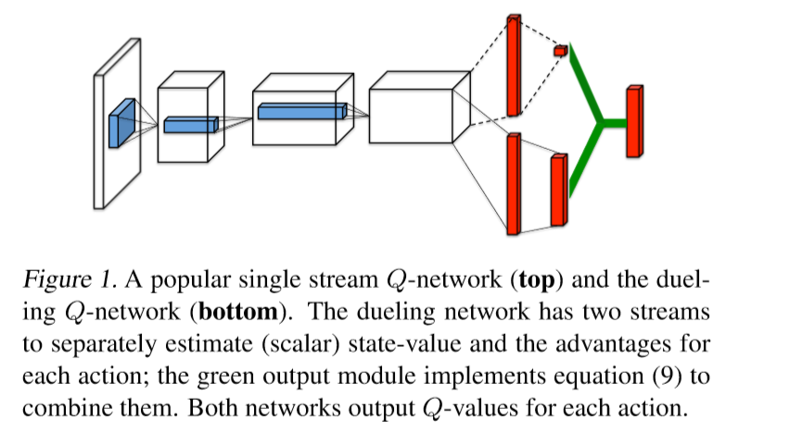
基本框架：

Slide 38
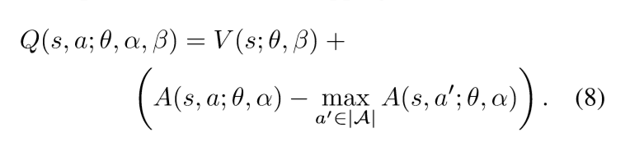
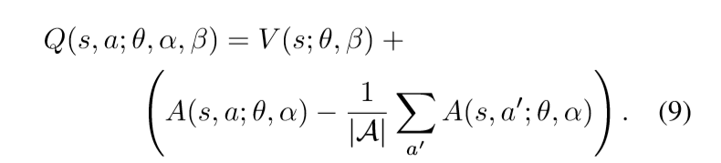
对应的理论目标式子

Slide 39
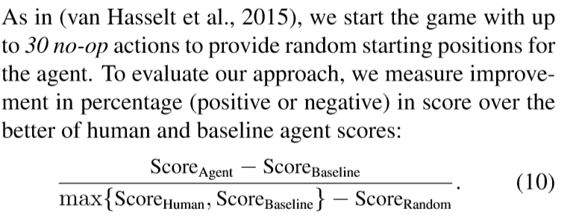
没看懂
为啥要这么衡量提升了多少

